Slide 1
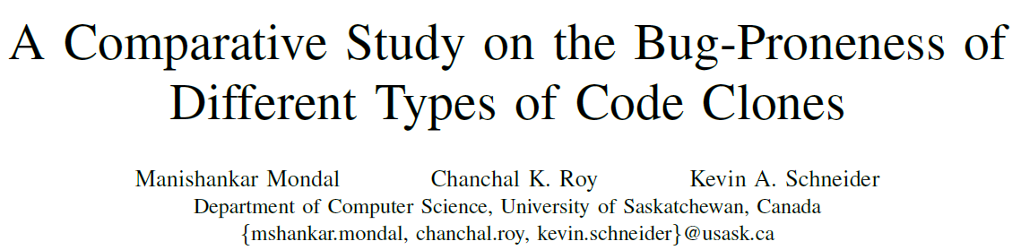
ICSME’15 pp91--100
概要
コードクローンとBug-Pronenessの関係を調査し，
3タイプのコードクローンで比較を行った

Slide 2
背景
コードクローン
  メンテナンスを行う上で重要な要素
  良い影響と悪い影響の研究が行われてきた
  バグを引き起こすものの研究もある
コードクローンのタイプ別の
バグの関係はまだ研究がなされていない

Slide 3
３つのクローンタイプ
Type1
  完全に一致しているもの
Type2
  構造は一緒で，変数名などが変わったもの
Type3
  Type1やType2にさらなる変更（新しい行追加や削除など）を加えたもの

Slide 4
リサーチクエスチョン
RQ1
  どのタイプのクローンが不具合修正が行われる可能性が高いか
RQ2
  不具合修正の際に同じクローンセットに同様の変更を加えるべきか
RQ3
  不具合修正をしたクローンのうちSPCPクローンである割合は？

Slide 5
Similarity Preserving Change Pattern
Similarty Preserving Change
  クローンセットのどちらかあるいは両方に変更を加えられたコミットの後，次のリビジョンでもう一度クローンにするための変更
Re-synchronizing Change
  クローンセットのどちらか変更を加えられた後，同じ変更がもう一方に加えられる

Slide 6
アプローチ
７つのプロジェクトで調査
NiCadを使い3タイプのクローンを検出
SCPC-Minerと呼ばれるツールを用いてSPCPクローンを検出

Slide 7
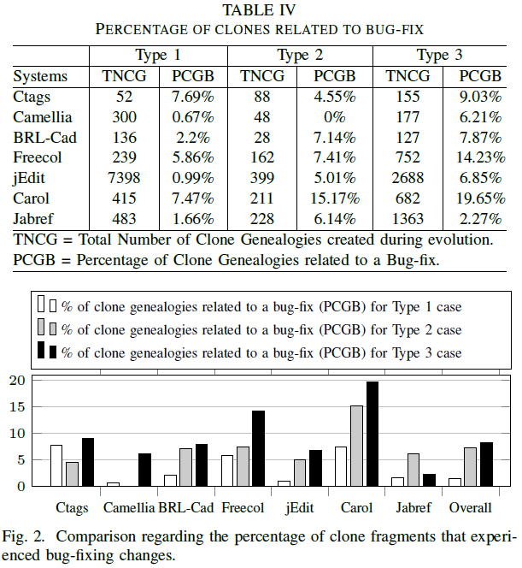
RQ1結果
Type1のクローンが最も少なく，Type3のクローンが最も多い．
コピペのみで完結しないため

Slide 8
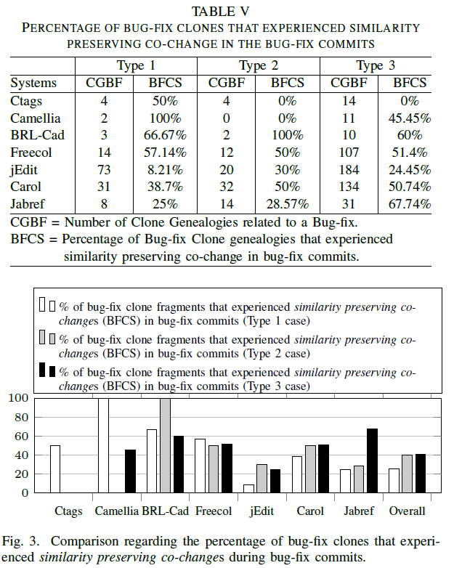
RQ2結果
メンテナンスや管理をするうえで，クローン同士で同じ変更を加えるべきである．

Slide 9
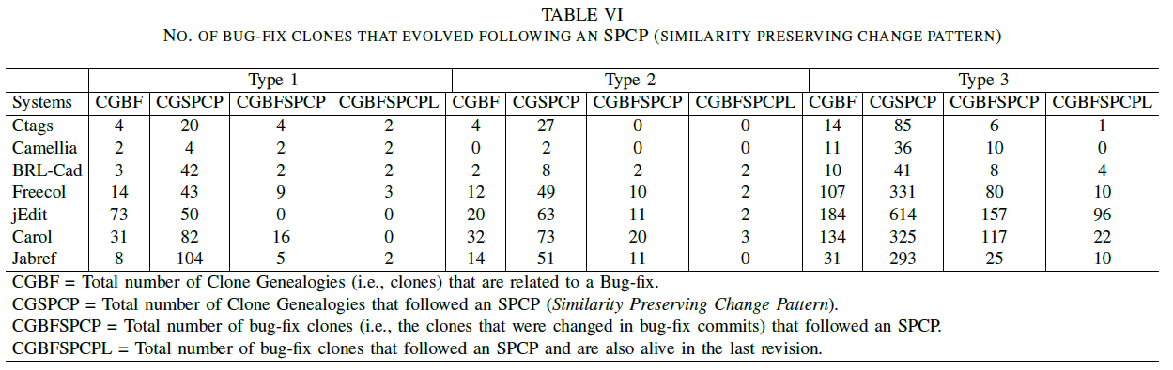
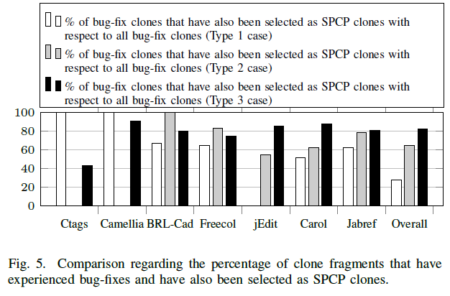
RQ3結果
Type3の割合が高く，Type3を管理する重要性が高いことがわかった．

Slide 10
まとめ
Type3クローンが最もバグを含みやすい
Type3クローンはバグ修正する際に同じクローンにも変更がされやすい
Type3クローンのバグ修正はSCPCになりやすい
Type3クローンがコードクローンを管理する上で
一番重要度が高いものである

